Slide 1

高中数学
必修4 新课标（RJA）

Slide 2

课件展示说明
本课件为基于精确校对的word书稿制作的“逐字编辑”课件，如需要修改课件，请双击对应内容，进入可编辑状态。
如果有的公式双击后无法进入可编辑状态，请单击选中此公式，点击右键、“切换域代码”，即可进入编辑状态。修改后再点击右键、“切换域代码”，即可退出编辑状态。

Slide 3
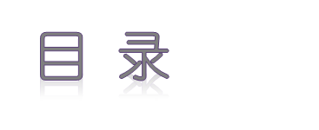
第三章 三角恒等变换
3.1 两角和与差的正弦、余弦和正切公式
3.2 简单的三角恒等变换
本章总结提升

Slide 4
第三章 三角恒等变换

Slide 5
3．1 两角和与差的正弦、余弦
和正切公式

Slide 6
3．1.1 两角差的余弦公式

Slide 7
3．1.2 两角和与差的正弦、
余弦、正切公式

Slide 8

3．1.2 │ 三维目标
三维目标
【知识与技能】
(1)通过让学生猜想、探索、发现并推导两角差的余弦公式，了解单角与复角的三角函数之间的内在联系；(2)掌握两角和与差公式的推导过程，了解两角和与差的三角公式之间的内在联系，能熟练运用公式解决问题；(3)通过解题训练，加深对两角和与差的三角公式的理解，培养学生的运算能力及逻辑推理能力，提高学生的数学素质．

Slide 9
3．1.2 │ 三维目标
【过程与方法】
(1)运用两角差的三角函数公式，进行简单的求值、化简、证明；(2)体会化归、数形结合等数学思想在数学当中的运用，使学生树立联系与转化的辩证唯物主义观点，提高学生分析问题、解决问题的能力．
【情感、态度与价值观】
本节课通过创设问题情景，使学生体验数学探索的过程，感受数学探索的乐趣，培养学生的创新精神和良好的团队合作意识，发展学生的正、逆向思维能力，构建良好的思维品质．

Slide 10
3．1.2 │ 重点难点
重点难点
【重点】
通过探究得到两角差的余弦公式；两角和与差的正弦、余弦和正切公式的灵活应用．
【难点】
两角和与差的正弦、余弦和正切公式的灵活运用．

Slide 11
3．1.2 │ 教学建议
教学建议
(1)充分挖掘知识之间、例题之间、例题与练习之间的内在联系，创设问题情景，激发学生的学习兴趣．(2)逐步培养学生的分析问题、解决问题的能力．

Slide 12
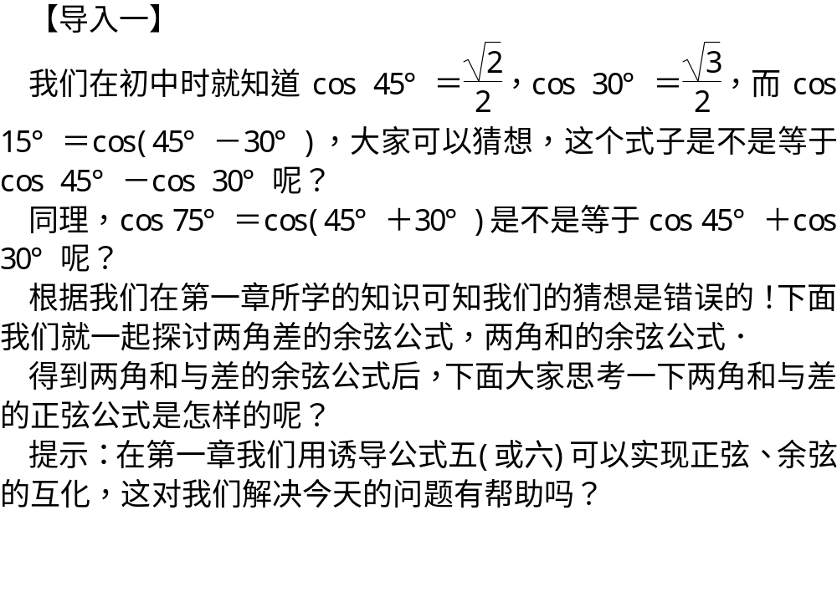
3．1.2 │ 新课导入
新课导入

Slide 13
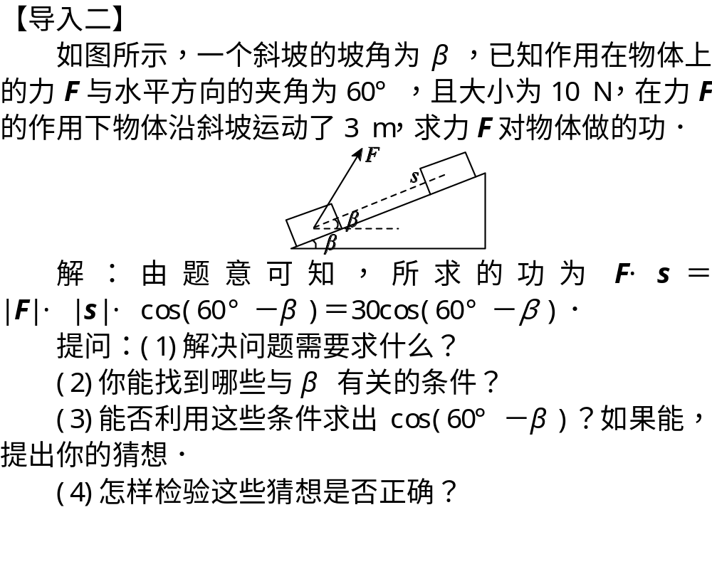
3．1.2 │ 新课导入

Slide 14
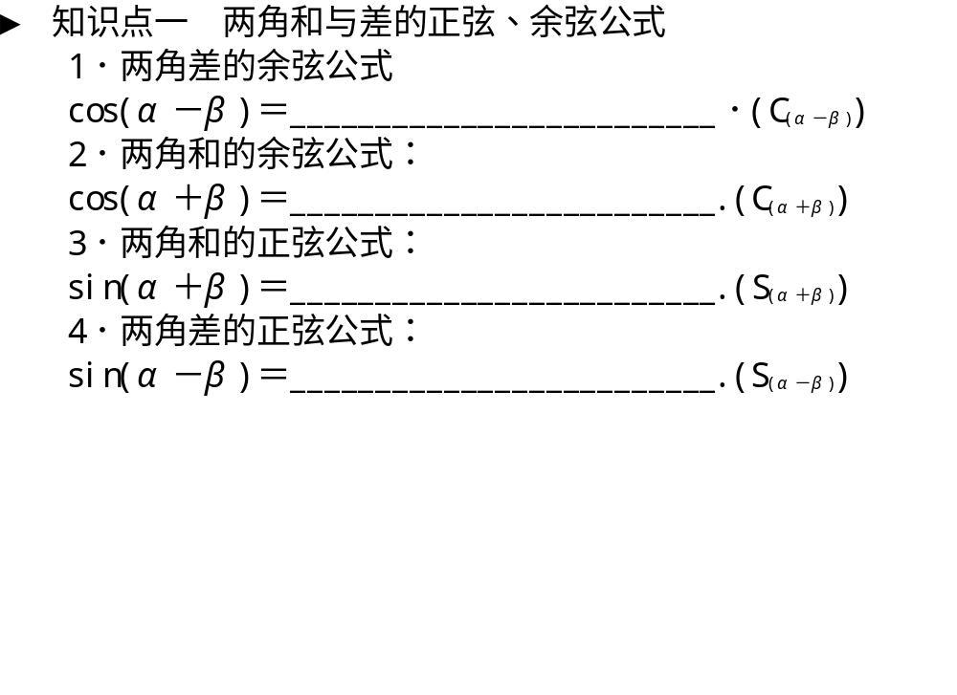
3．1.2 │ 预习探究
预习探究
cos αcos β＋sin αsin β
cos αcos β－sin αsin β
sin αcos β＋cos αsin β
sin αcos β－cos αsin β

Slide 15
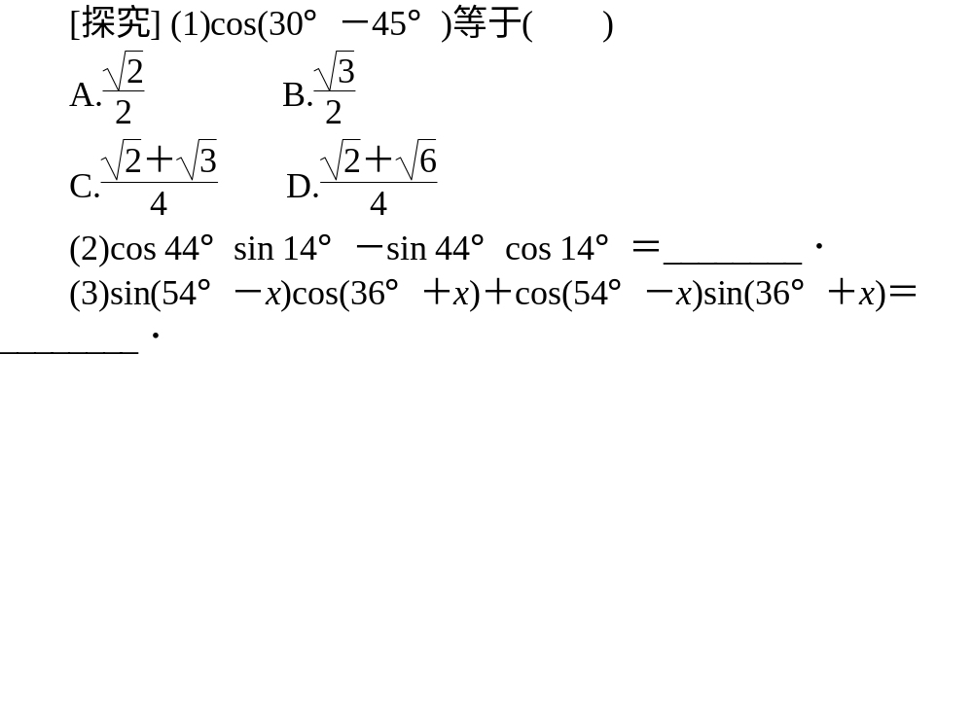
3．1.2 │ 预习探究

Slide 16
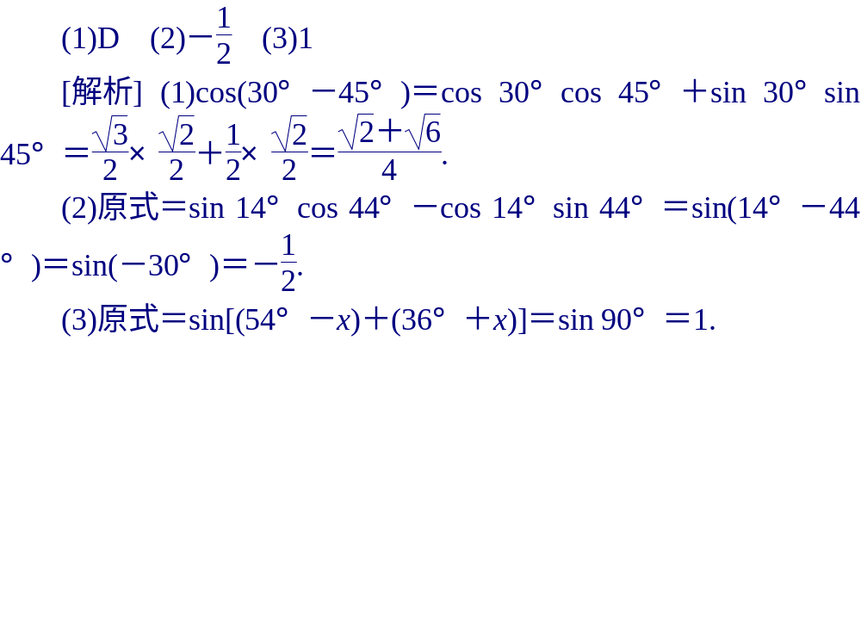
3．1.2 │ 预习探究

Slide 17
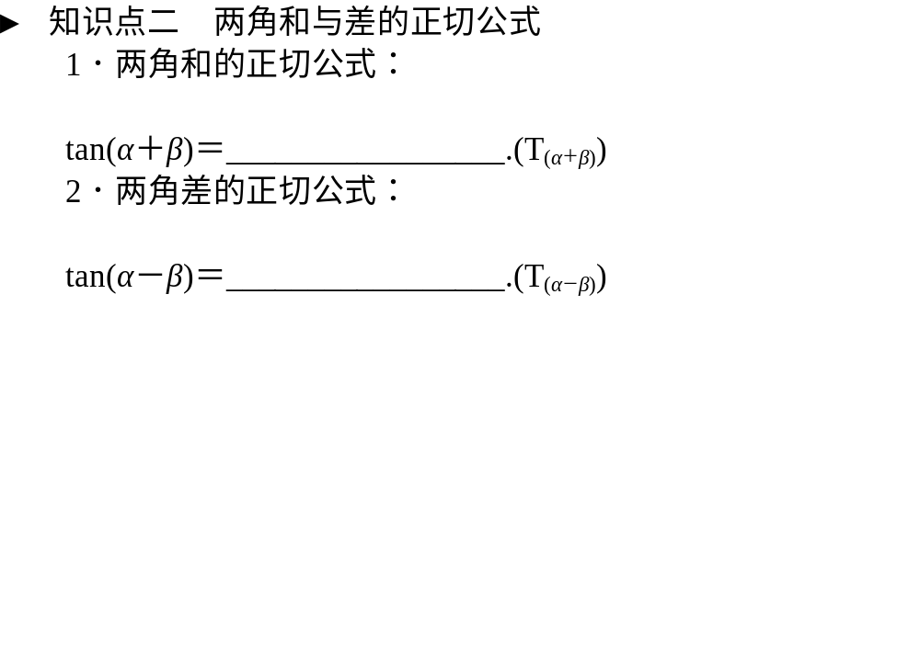
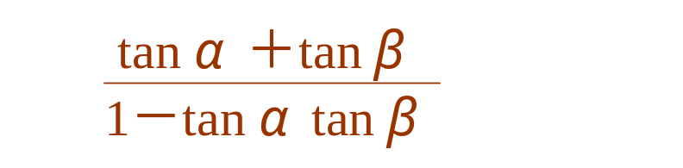
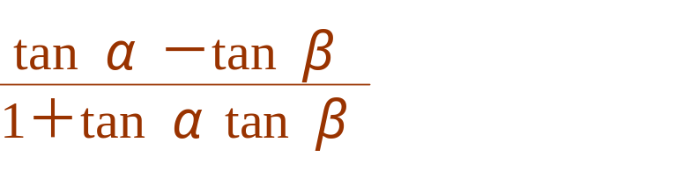
3．1.2 │ 预习探究

Slide 18
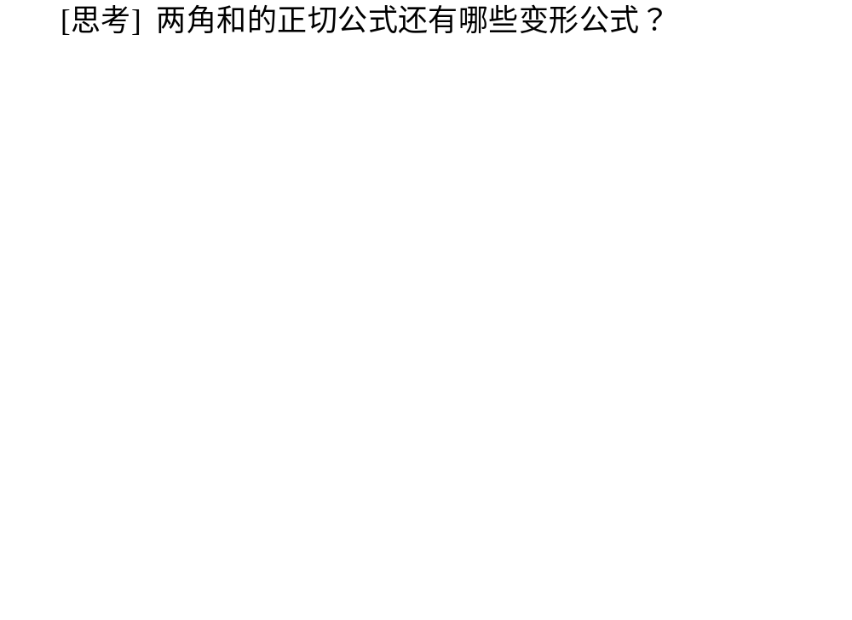
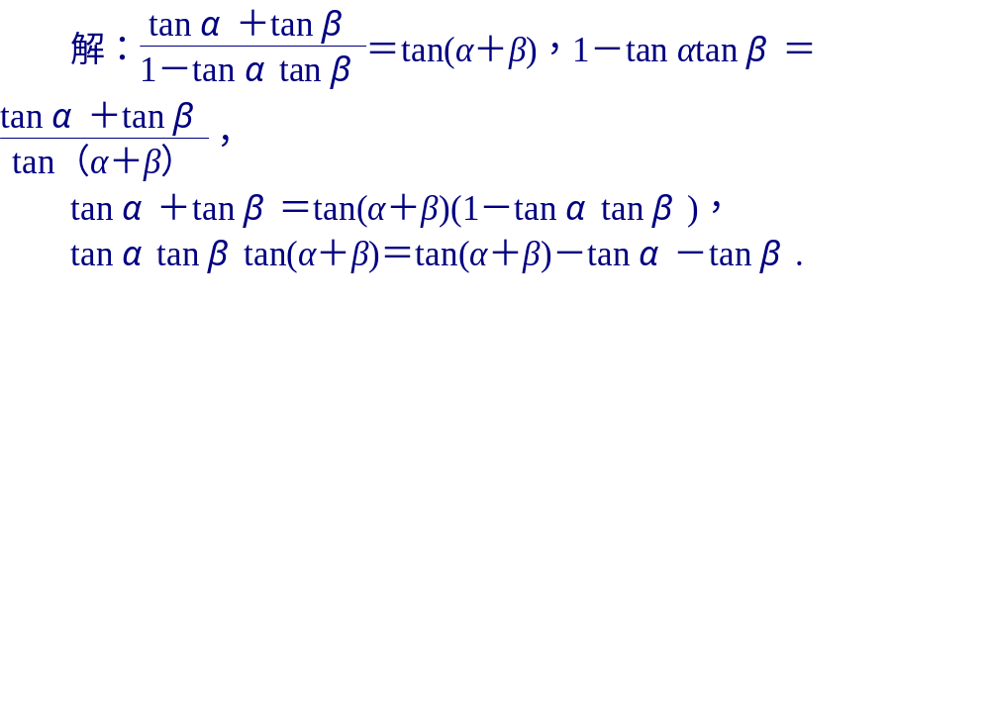
3．1.2 │ 预习探究

Slide 19
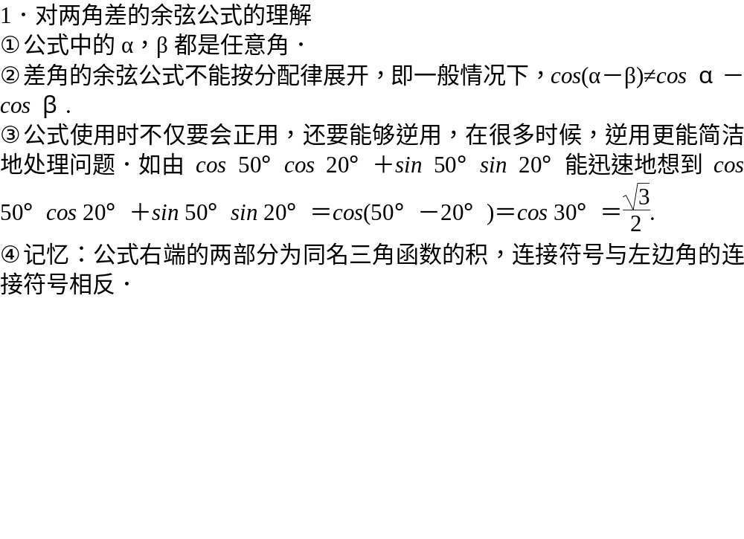
3．1.2 │ 备课素材
备课素材

Slide 20
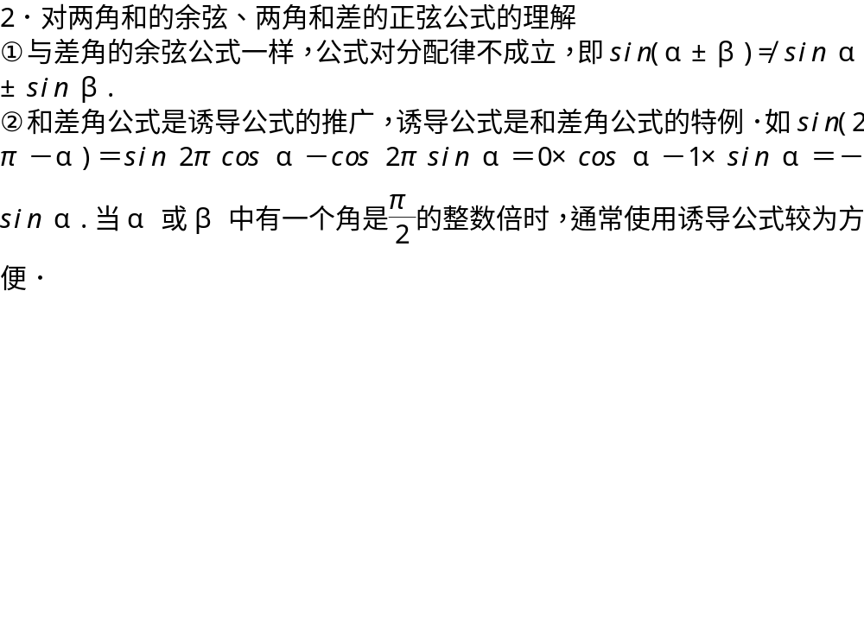
3．1.2 │ 备课素材

Slide 21
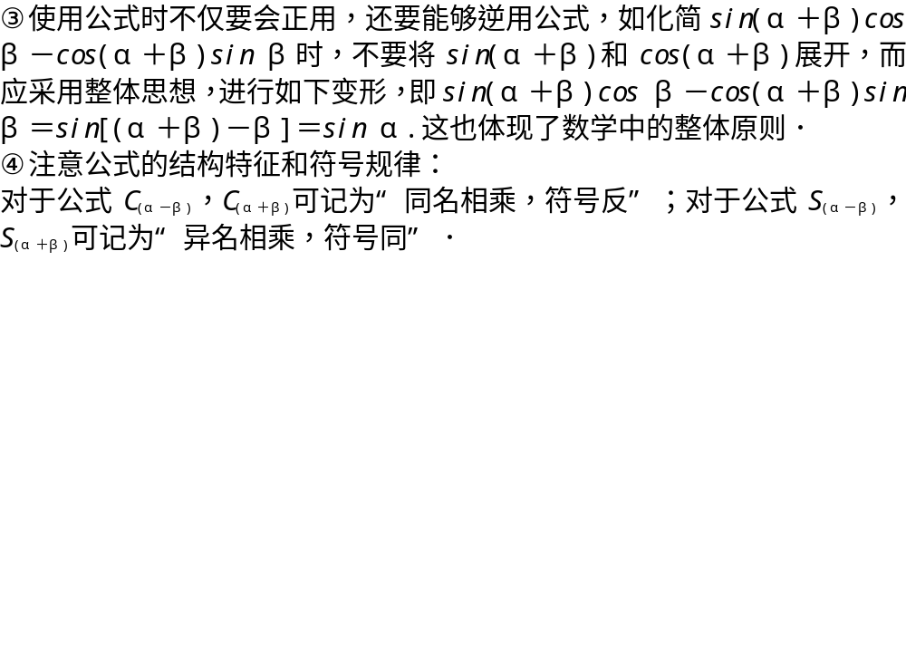
3．1.2 │ 备课素材

Slide 22
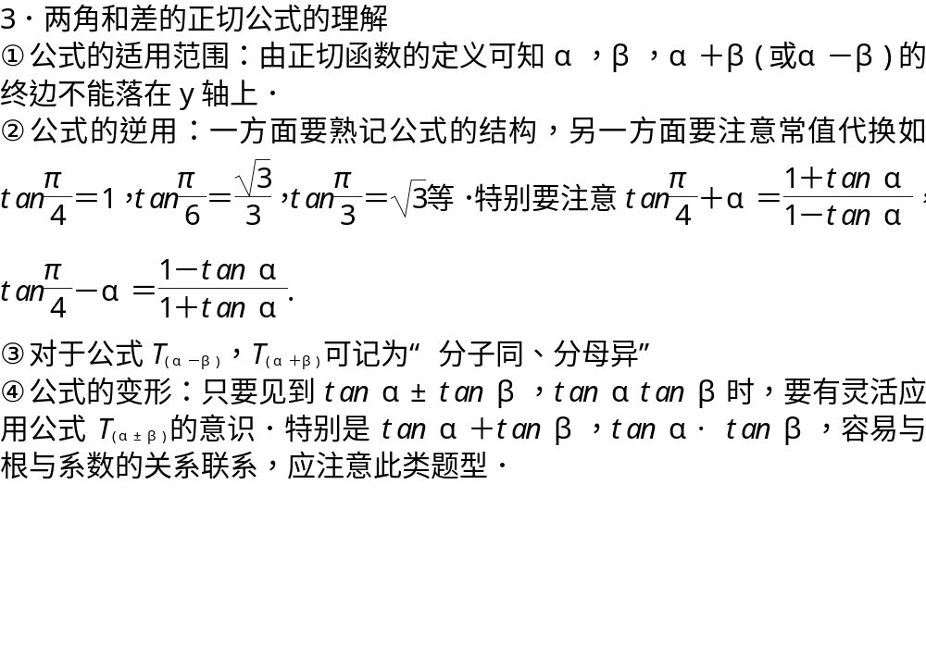
3．1.2 │ 备课素材

Slide 23
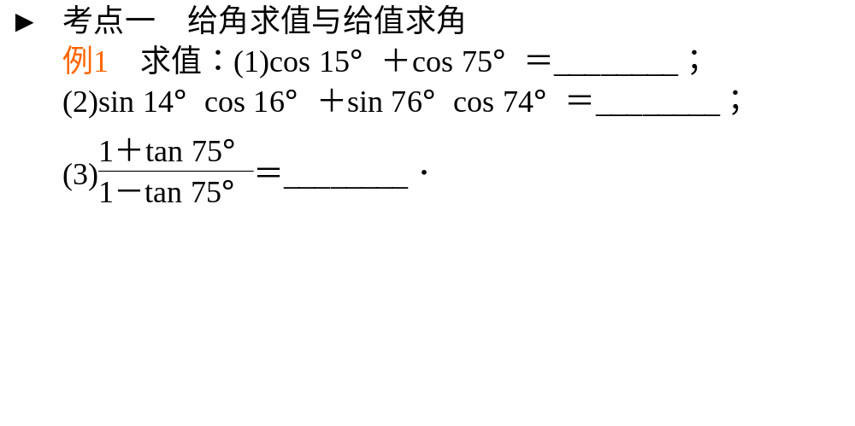
3．1.2 │ 考点类析
考点类析

Slide 24
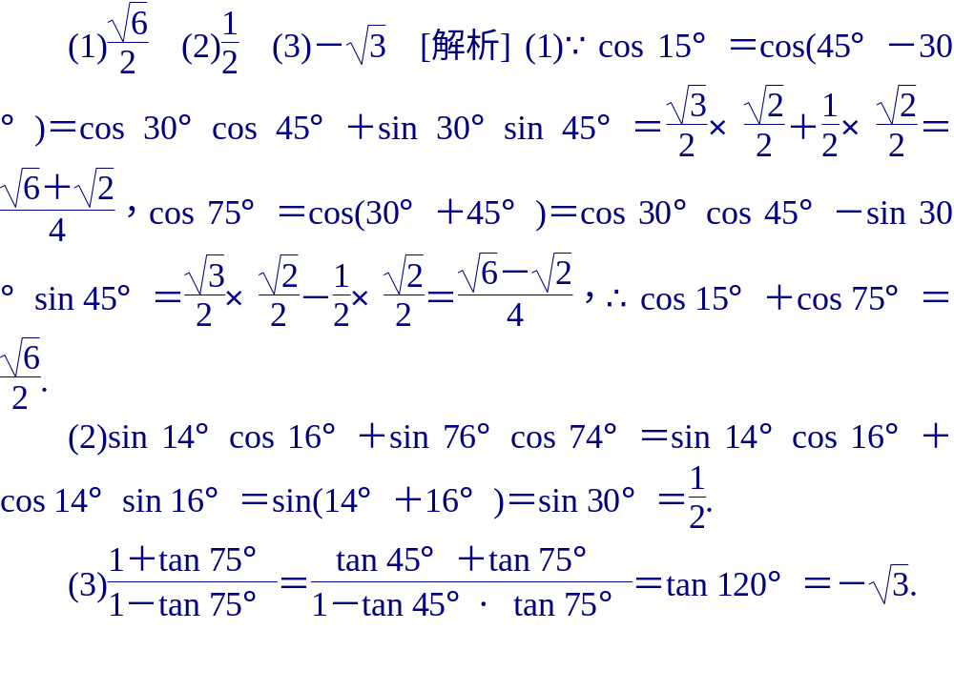
3．1.2 │ 考点类析

Slide 25
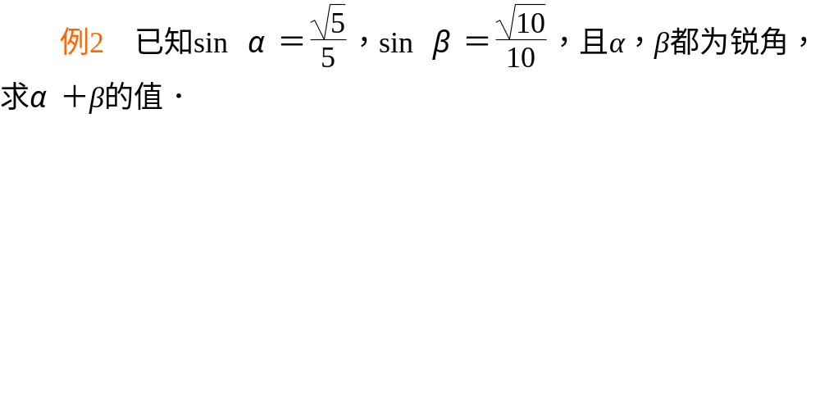
3．1.2 │ 考点类析

Slide 26
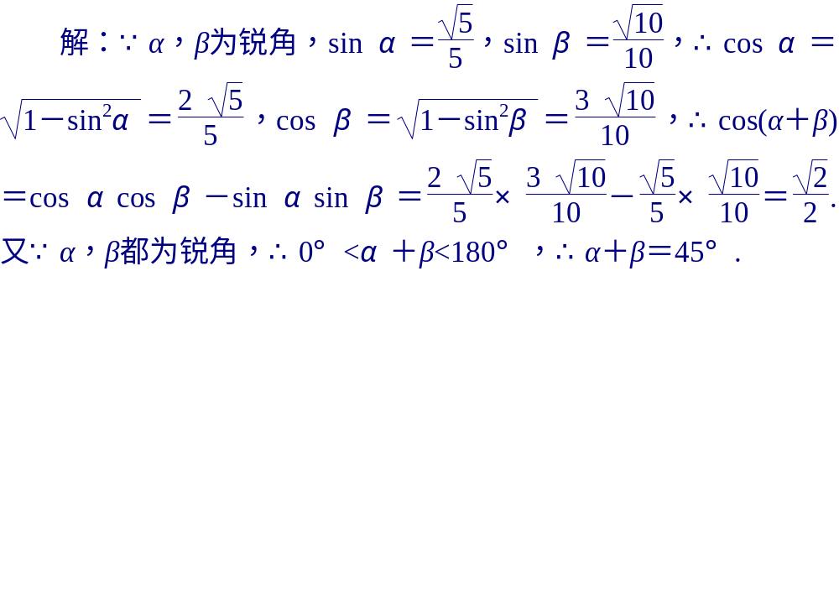
3．1.2 │ 考点类析

Slide 27
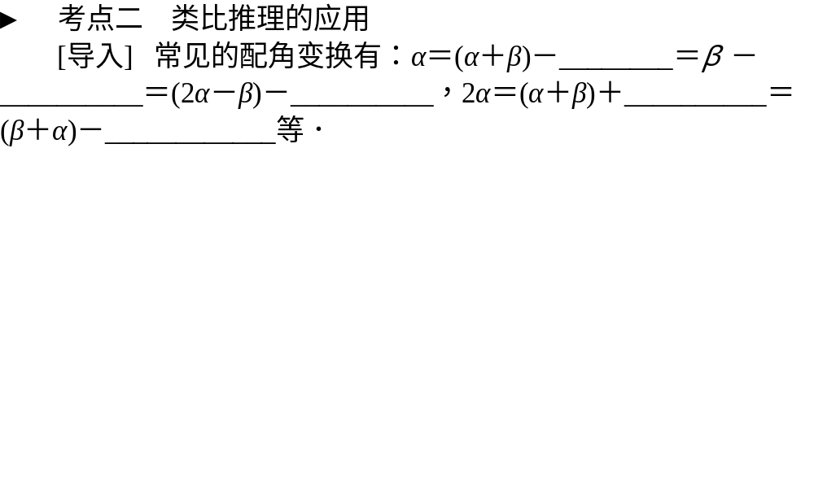
3．1.2 │ 考点类析
β
(β－α)
(α－β)
(α－β)
(β－α)

Slide 28
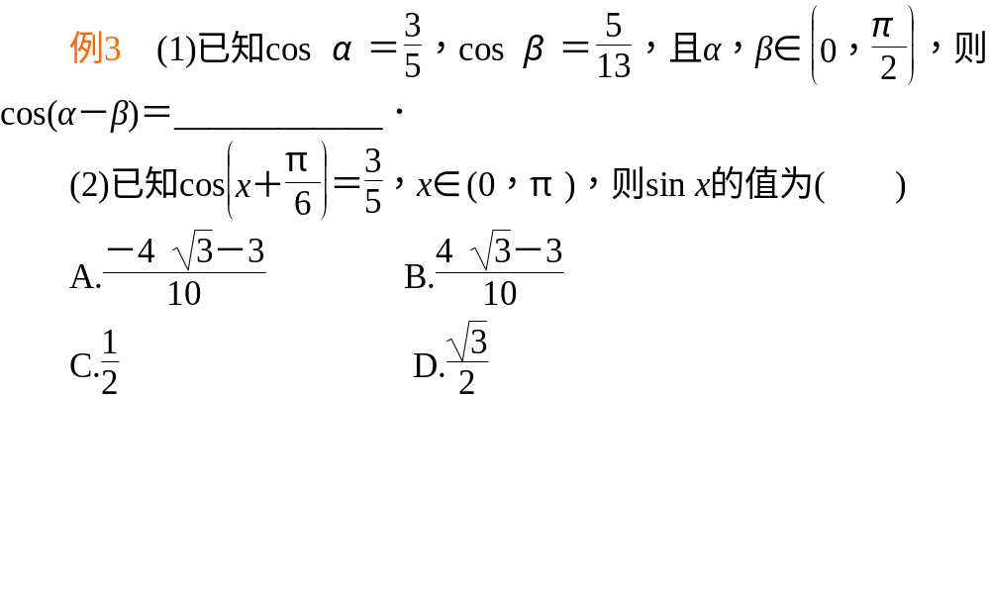
3．1.2 │ 考点类析

Slide 29
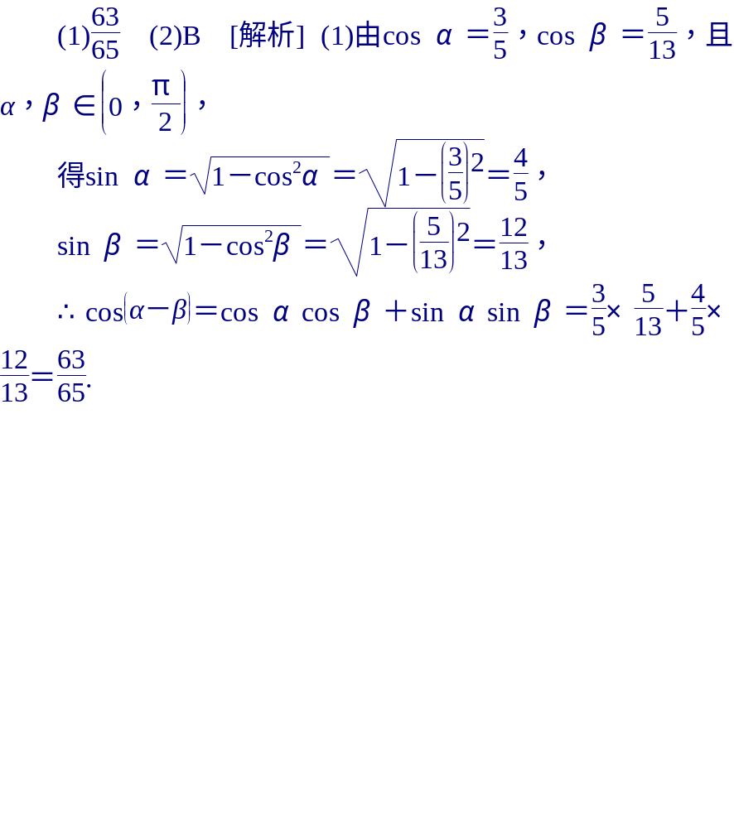
3．1.2 │ 考点类析

Slide 30
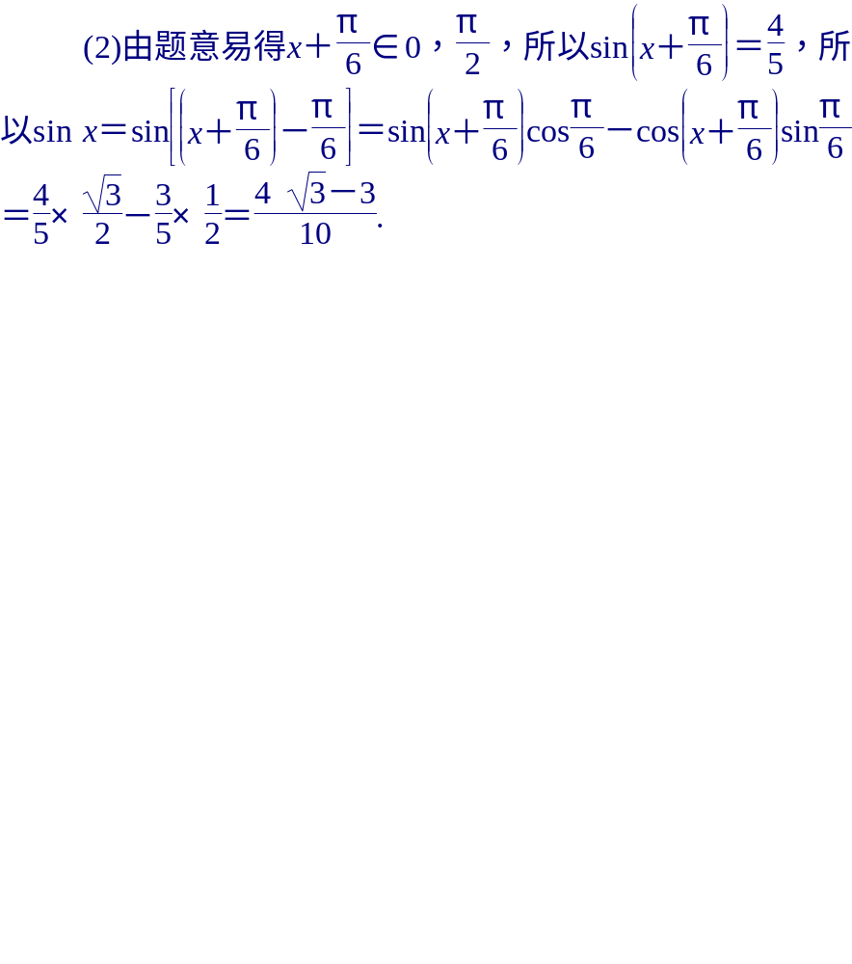
3．1.2 │ 考点类析

Slide 31
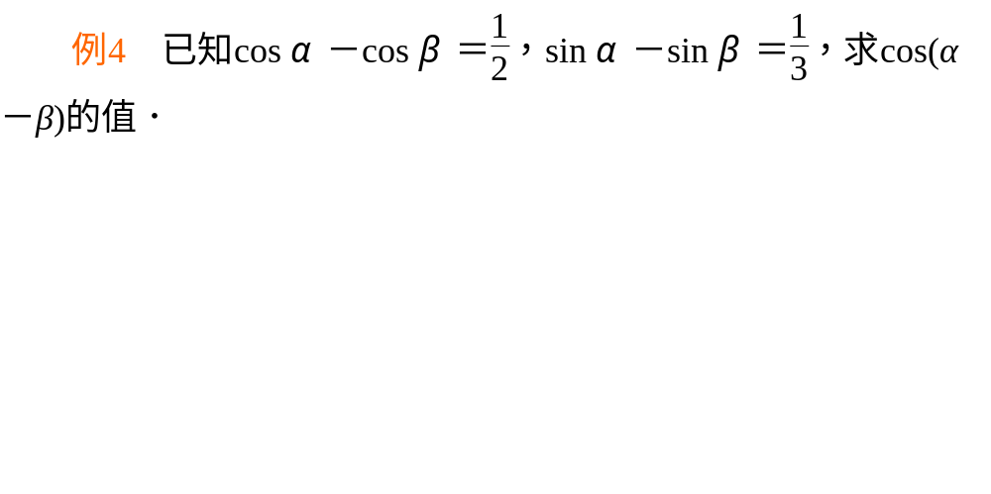
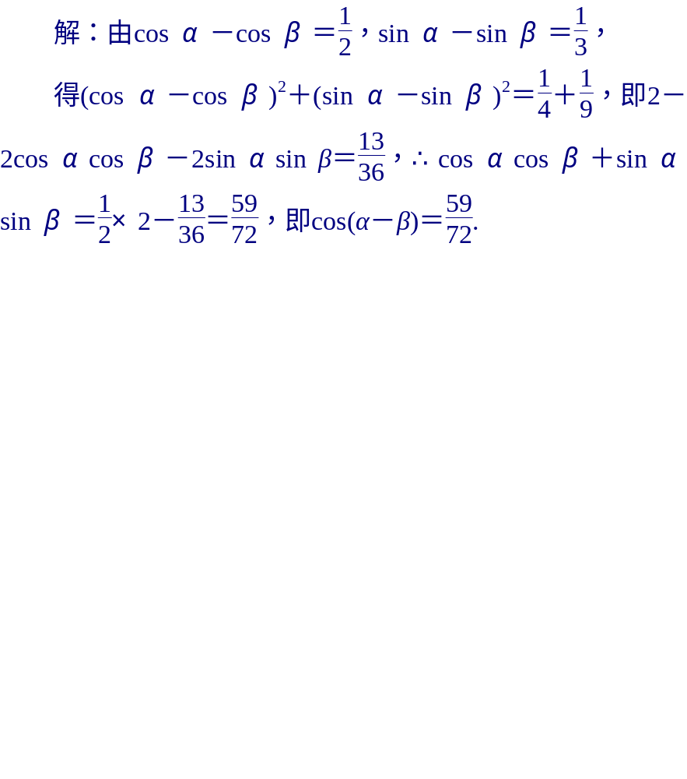
3．1.2 │ 考点类析

Slide 32
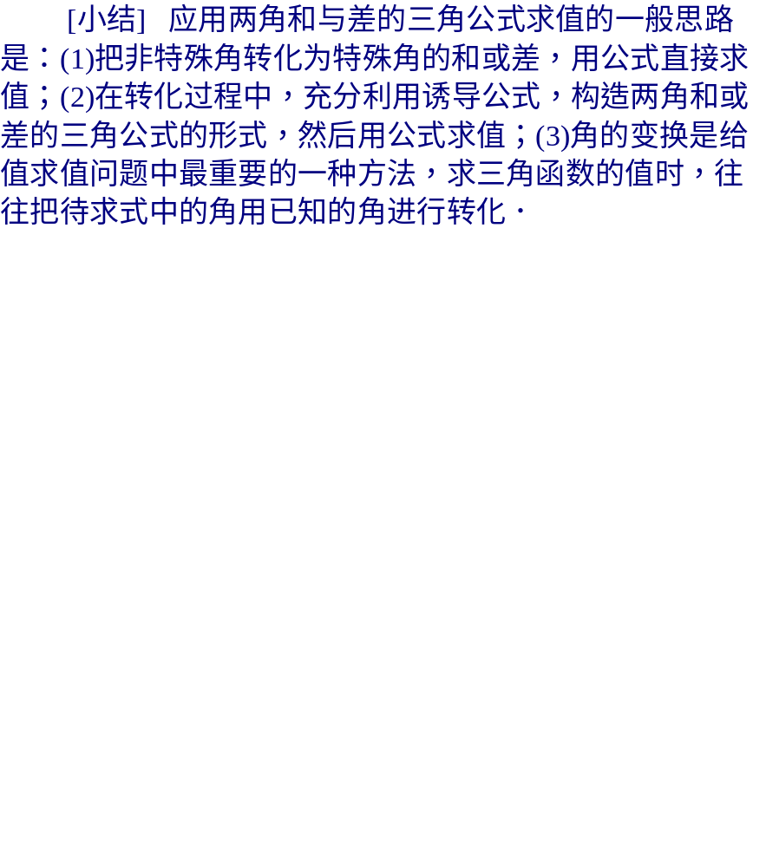
3．1.2 │ 考点类析

Slide 33
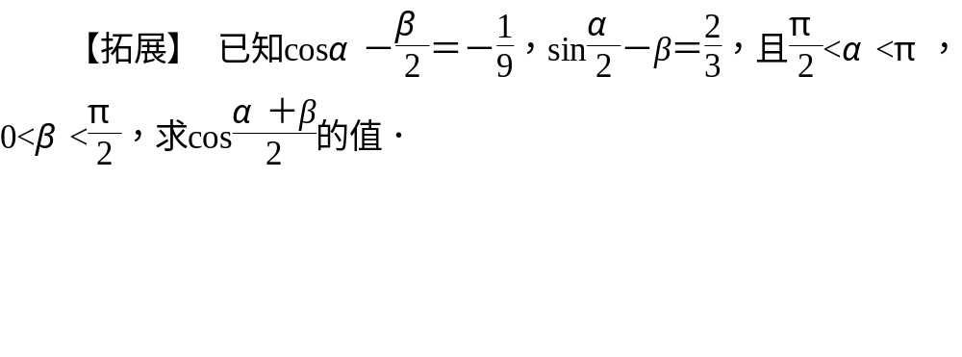
3．1.2 │ 考点类析

Slide 34
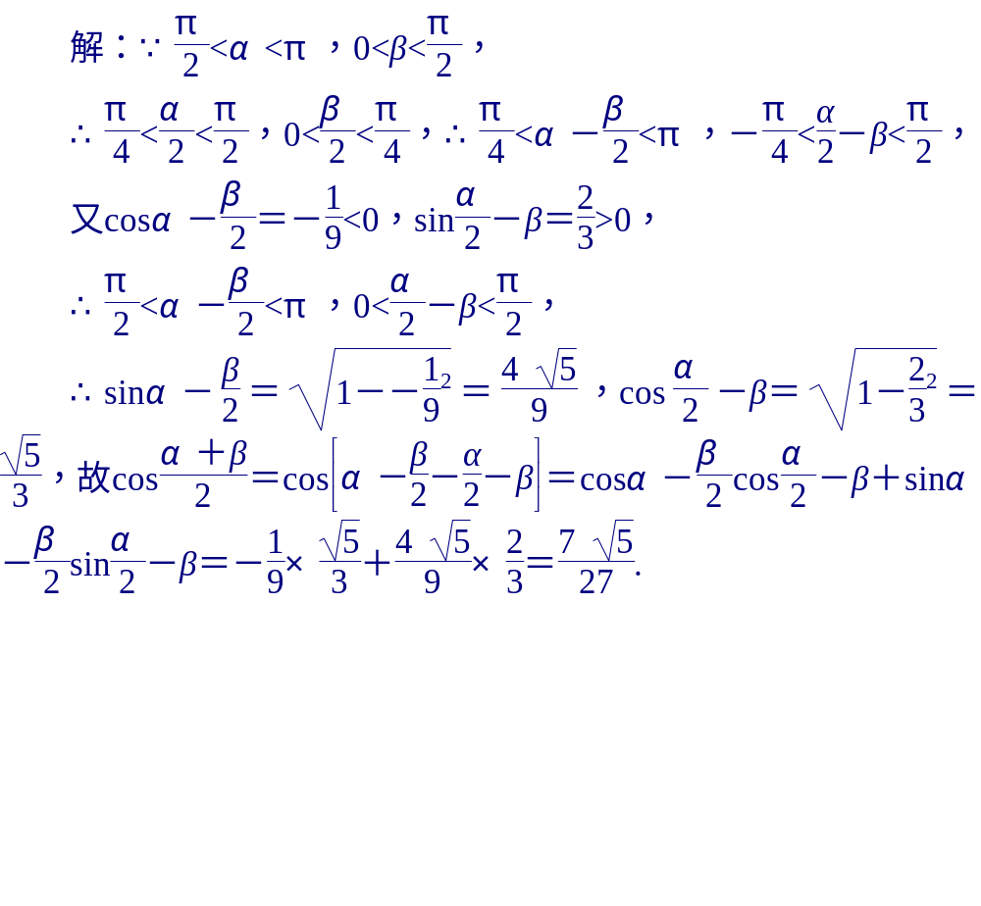
3．1.2 │ 考点类析

Slide 35
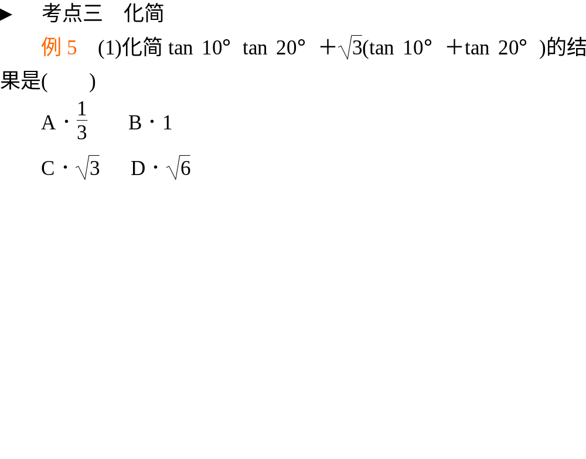
3．1.2 │ 考点类析

Slide 36
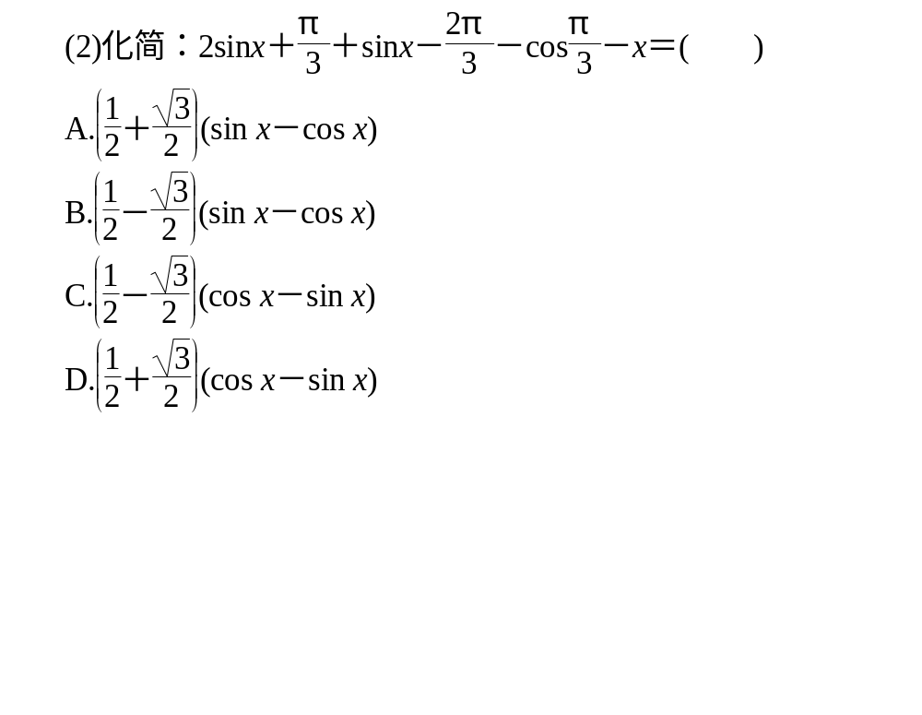
3．1.2 │ 考点类析

Slide 37
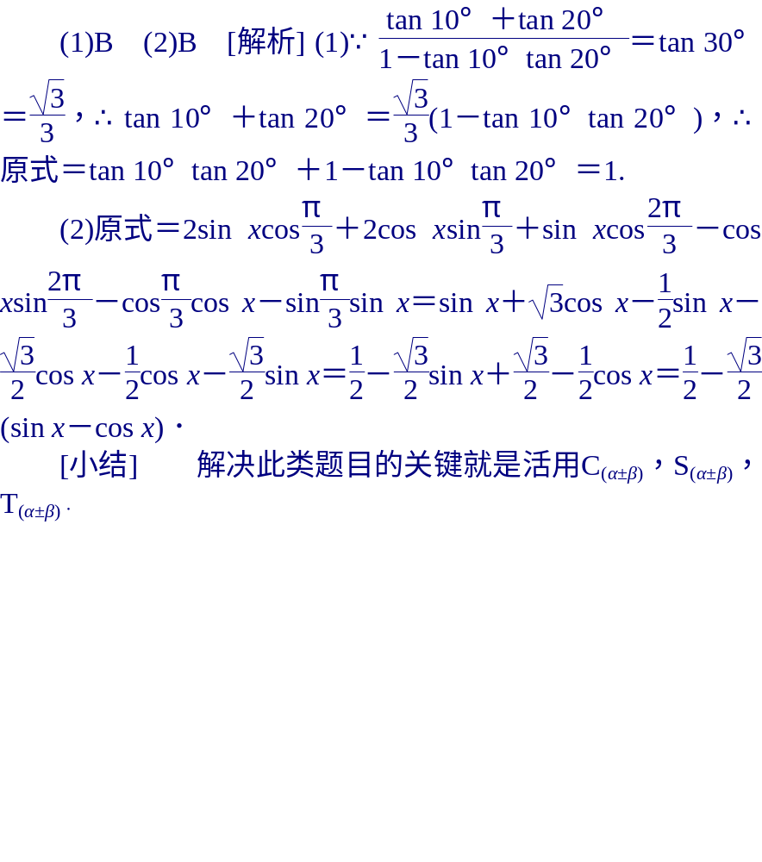
3．1.2 │ 考点类析

Slide 38
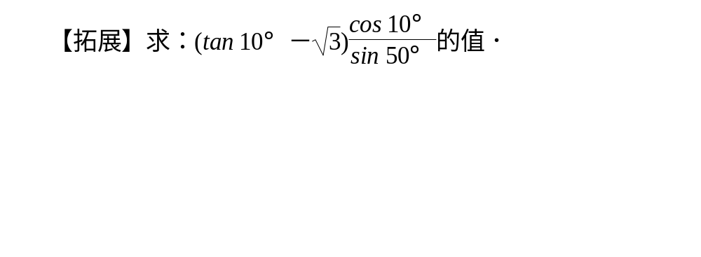
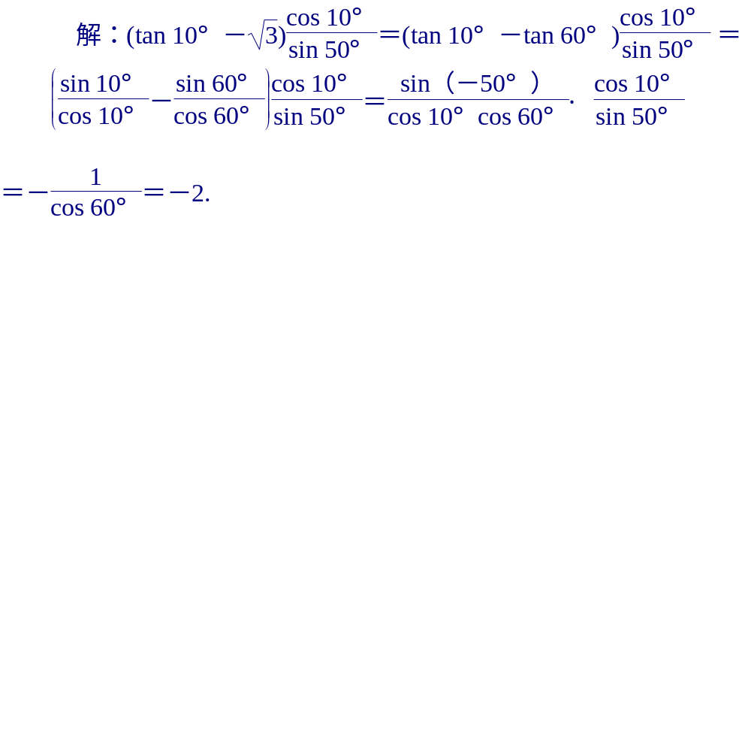
3．1.2 │ 考点类析

Slide 39
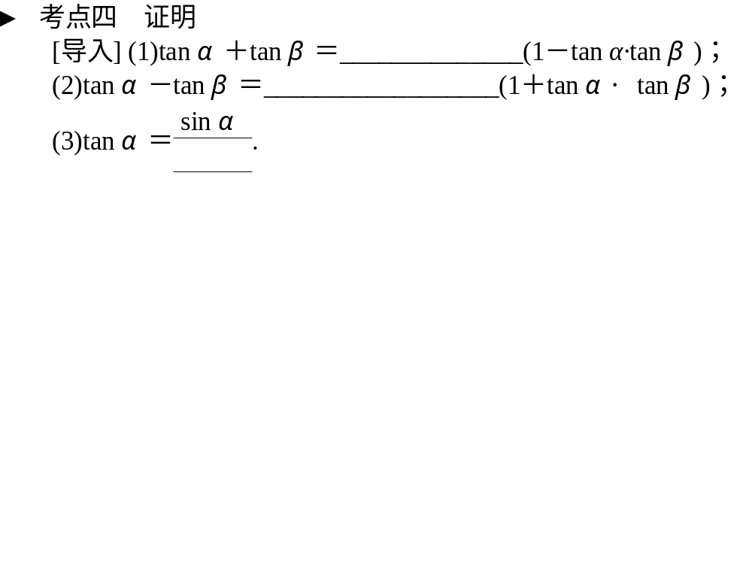
3．1.2 │ 考点类析
tan(α＋β)
tan(α－β)
cosα

Slide 40
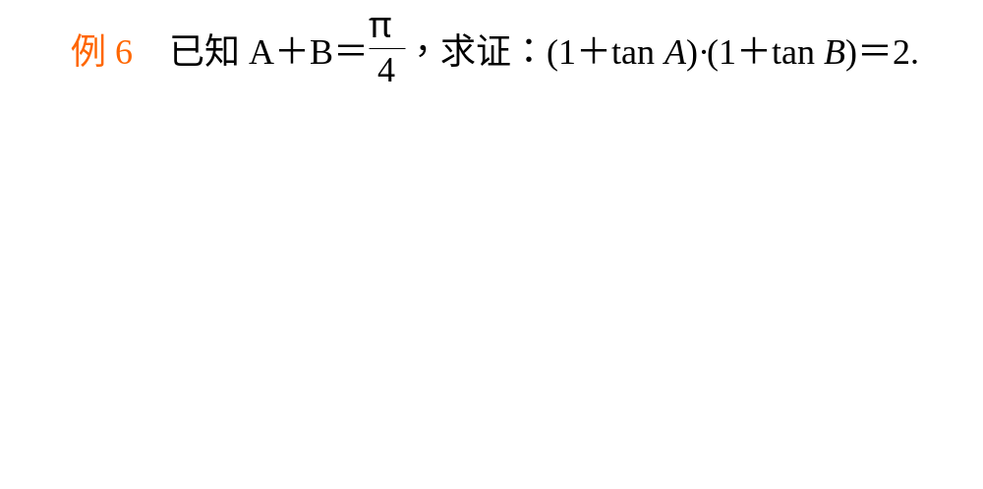
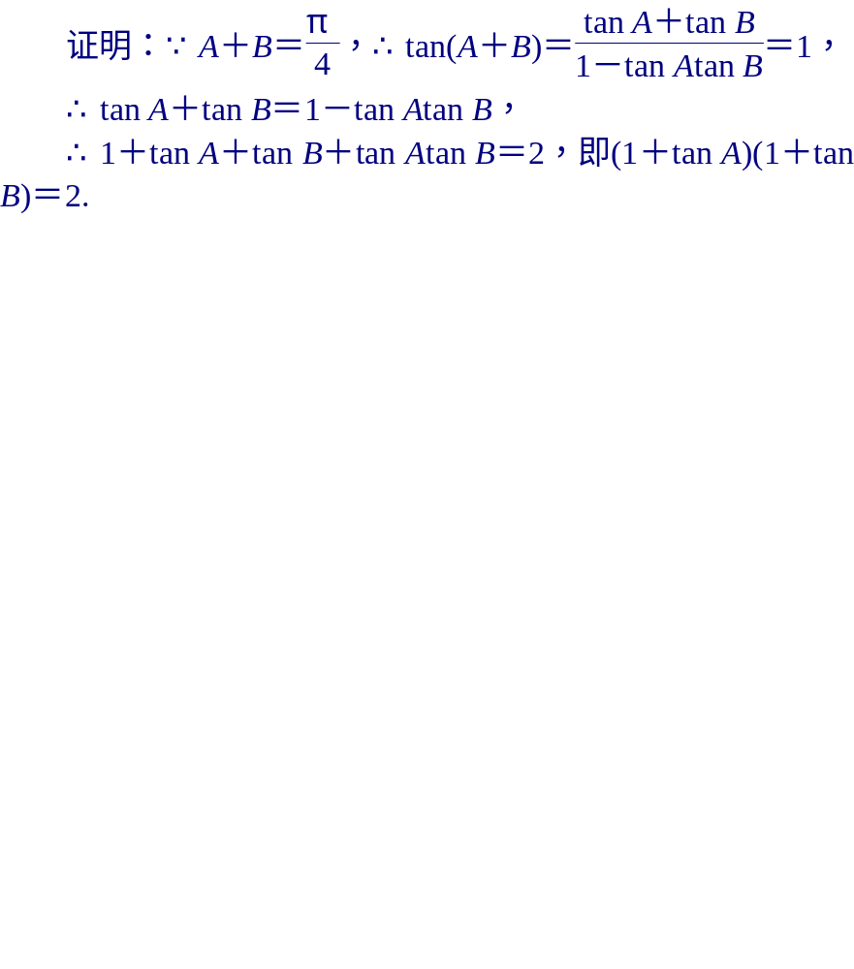
3．1.2 │ 考点类析

Slide 41
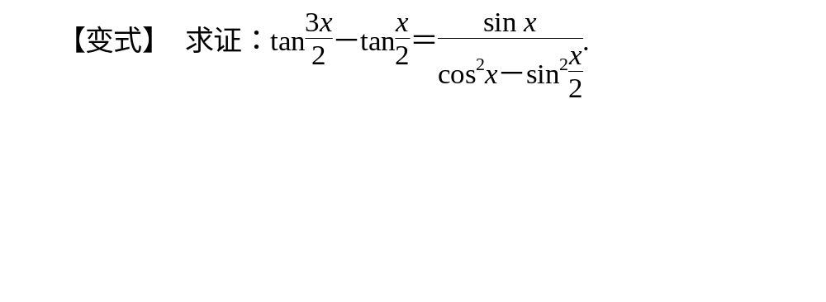
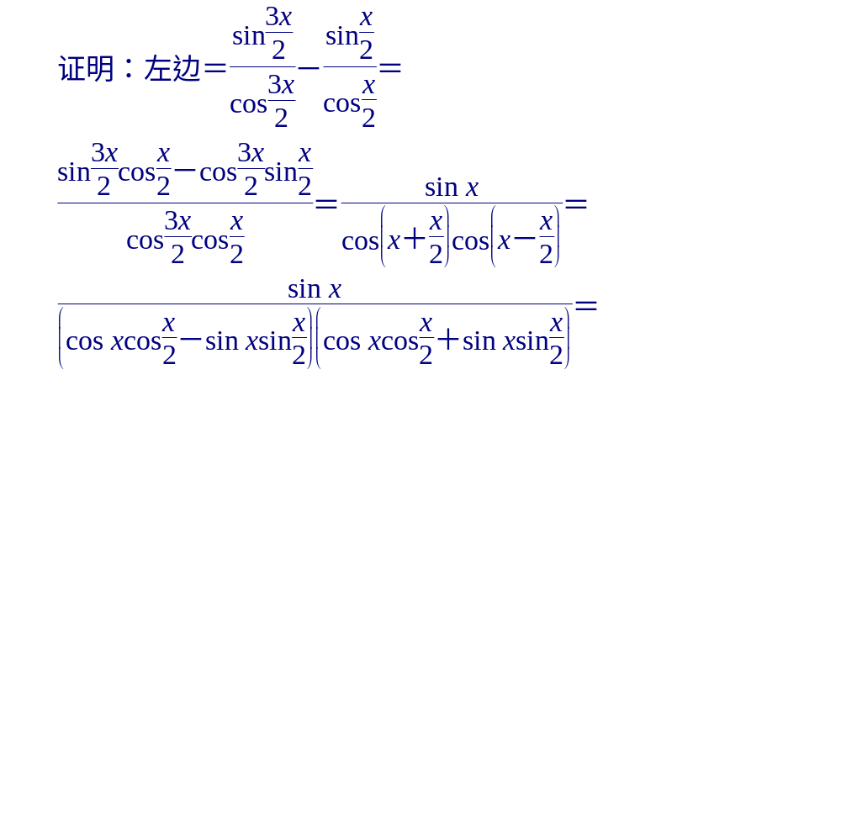
3．1.2 │ 考点类析

Slide 42
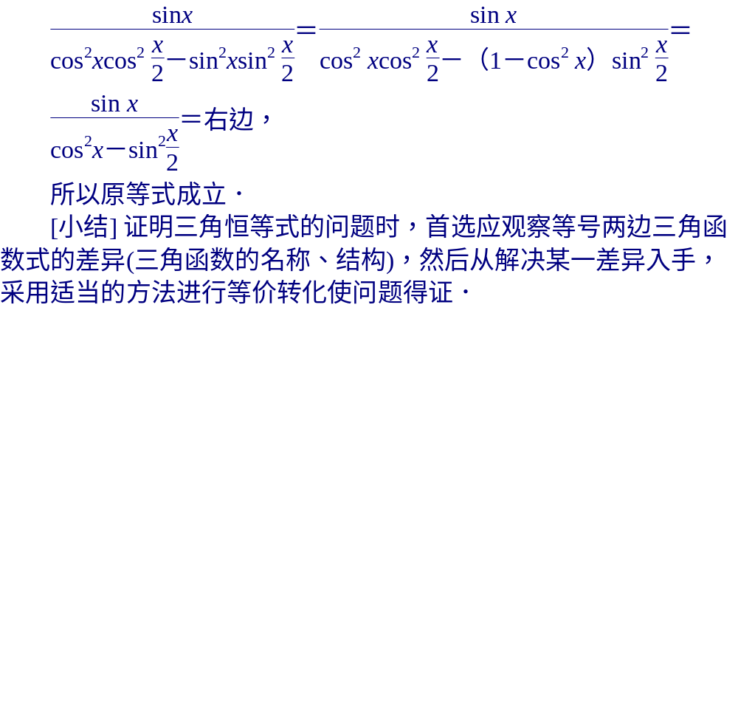
3．1.2 │ 考点类析

Slide 43
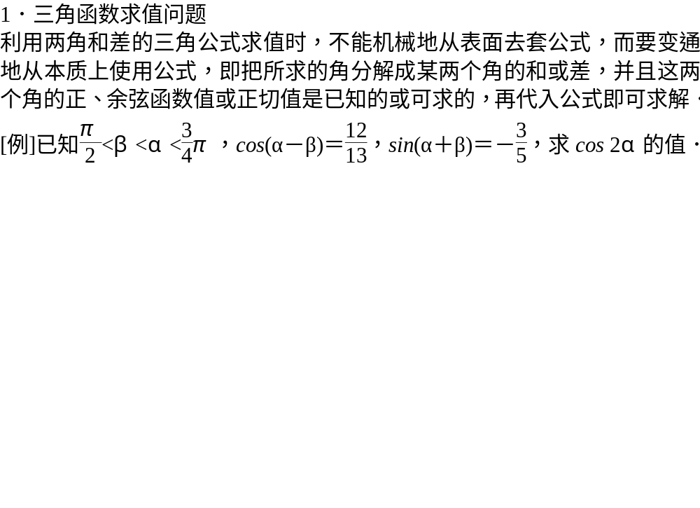
3．1.2 │ 备课素材
备课素材

Slide 44
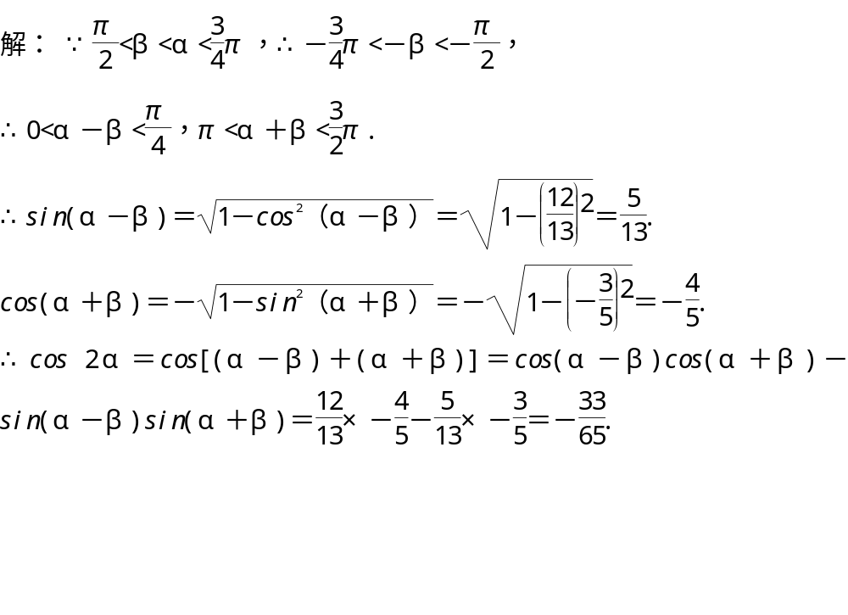
3．1.2 │ 备课素材

Slide 45
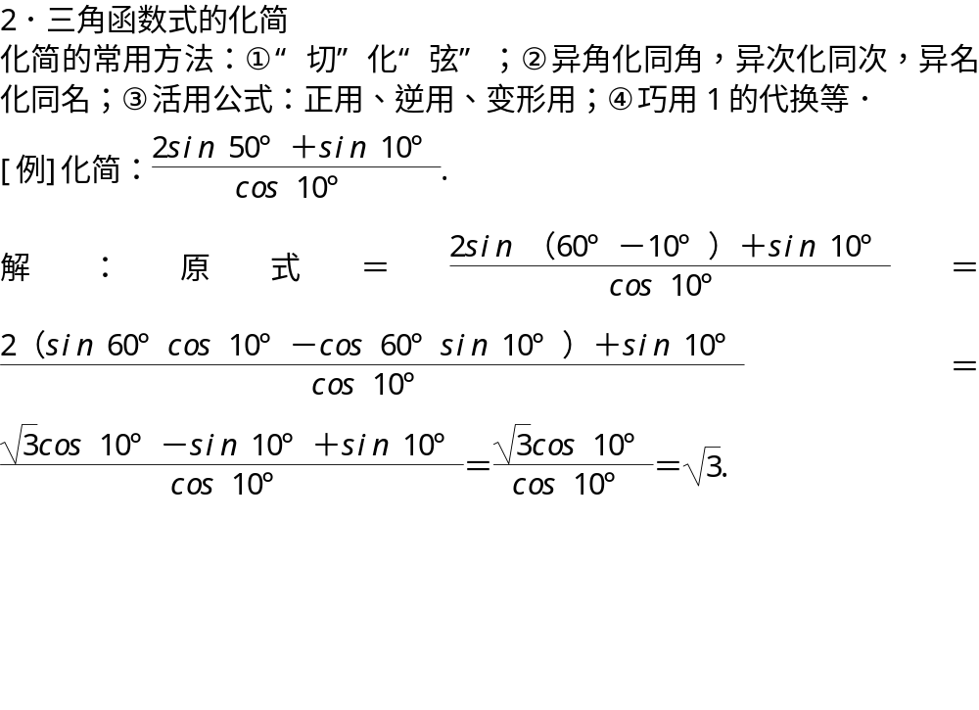
3．1.2 │ 备课素材

Slide 46
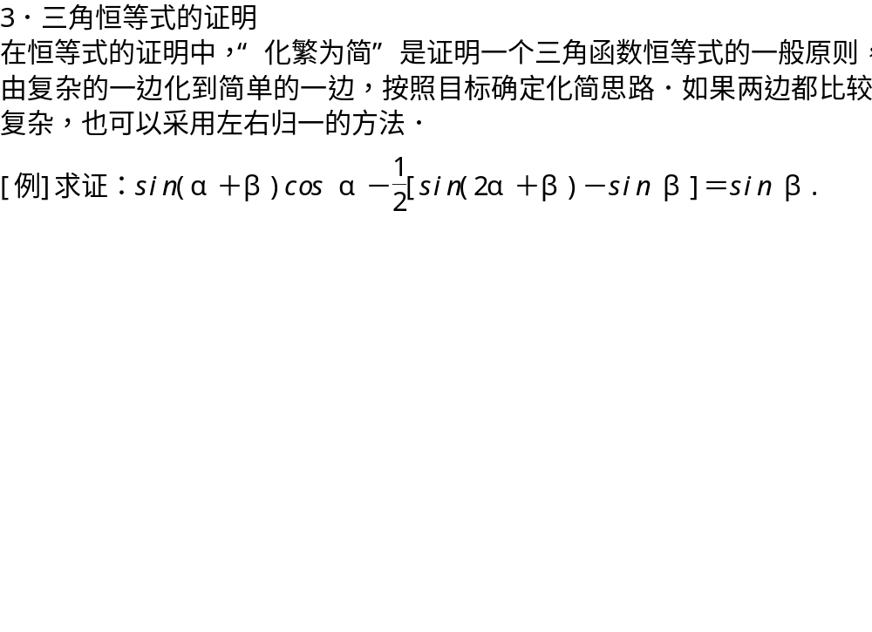
3．1.2 │ 备课素材

Slide 47
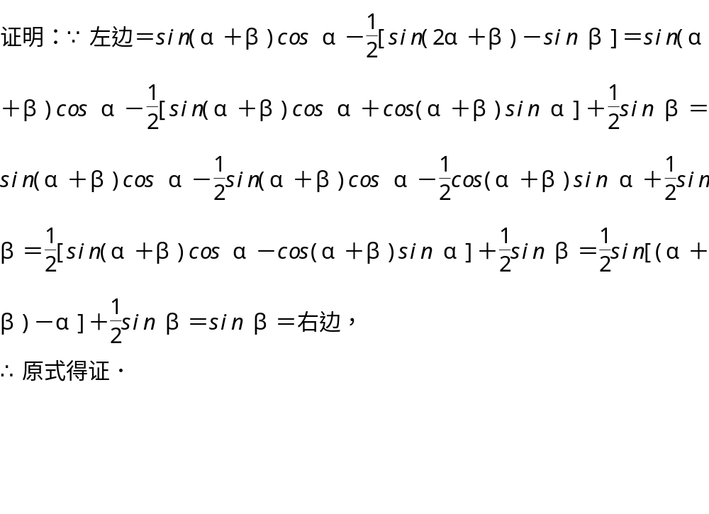
3．1.2 │ 备课素材

Slide 48
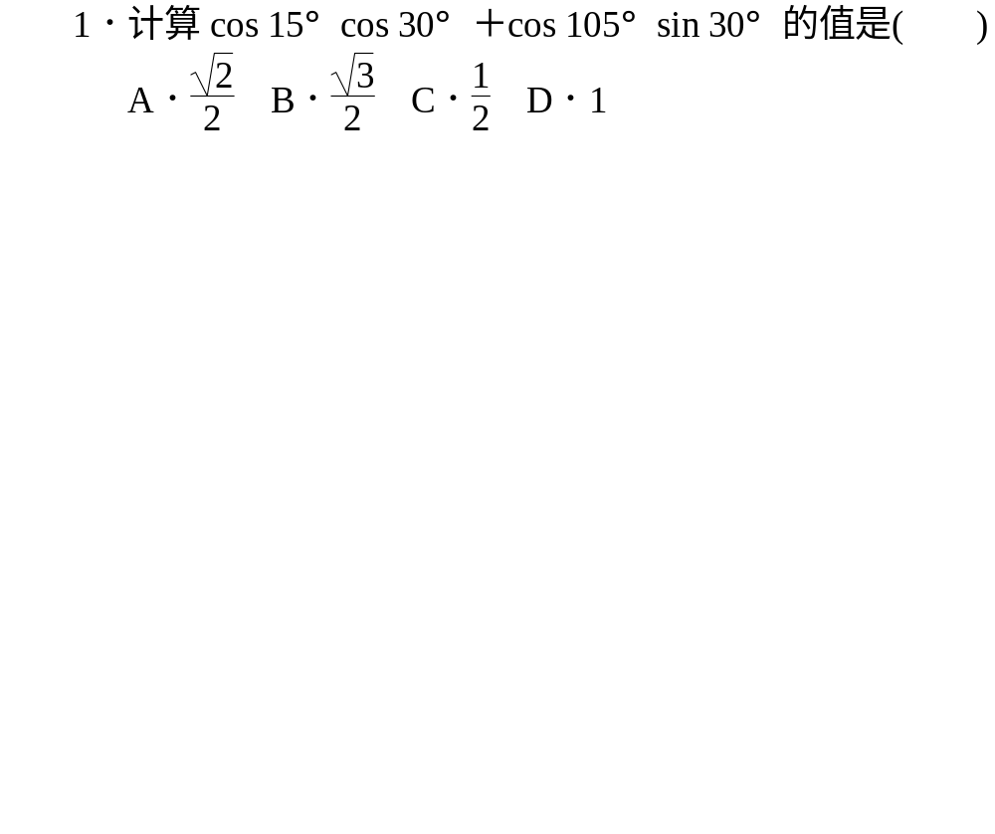
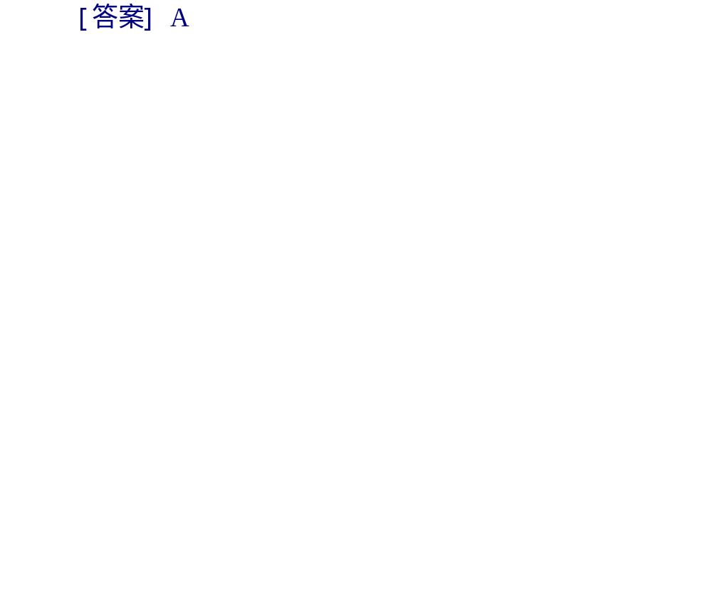
3．1.2 │ 当堂自测
当堂自测

Slide 49
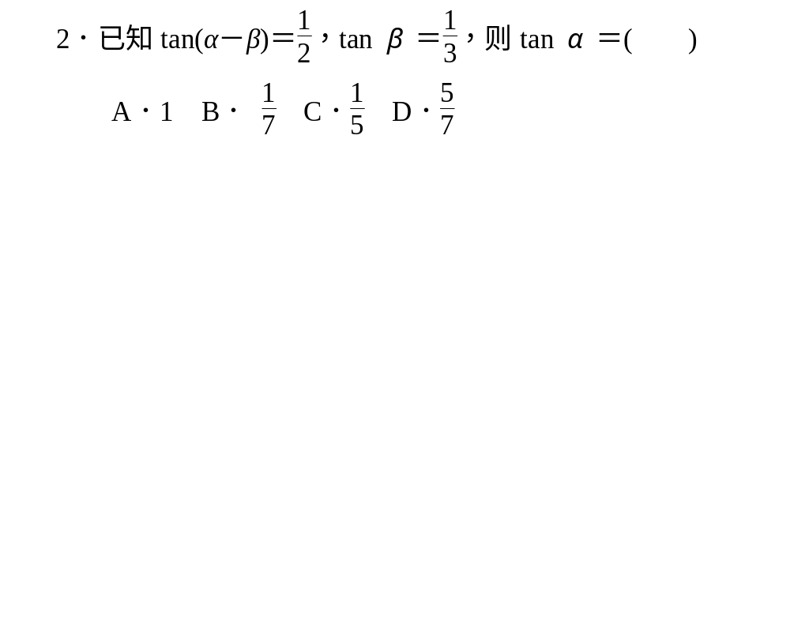
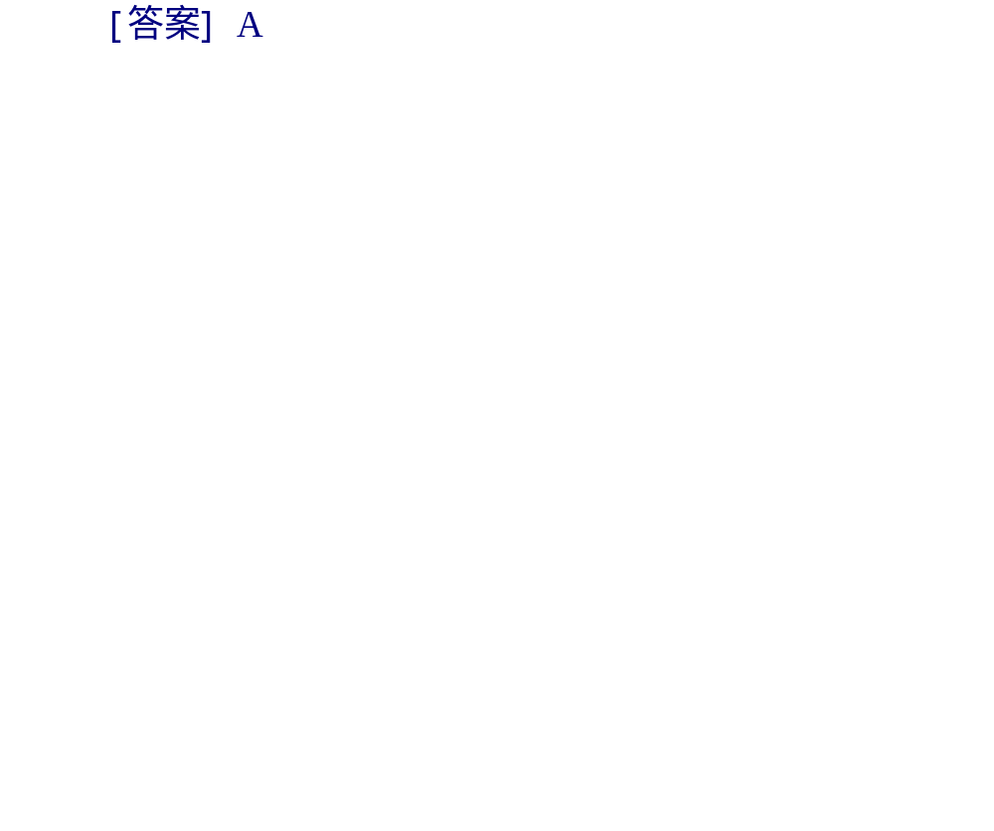
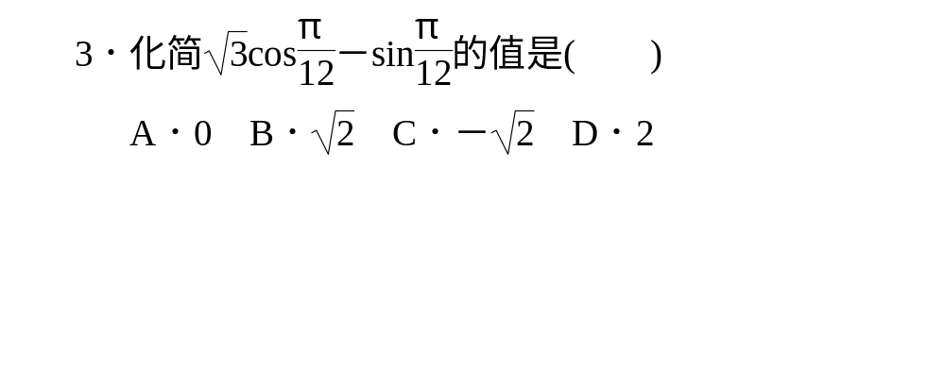

3．1.2 │ 当堂自测

Slide 50
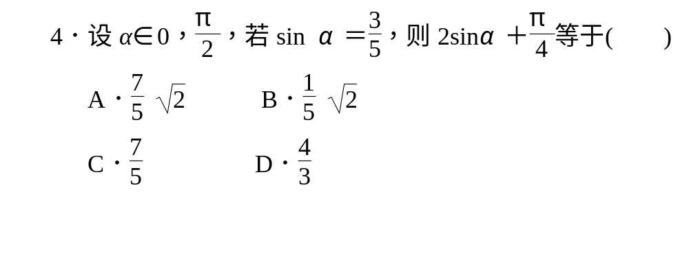

3．1.2 │ 当堂自测

Slide 51


3．1.2 │ 当堂自测

Slide 52

3．1.2 │ 备课素材
备课素材

Slide 53

3．1.2 │ 备课素材

Slide 54

3．1.2 │ 备课素材

Slide 55
3．1.3 二倍角的正弦、余弦、
正切公式

Slide 56
3．1.3 │ 三维目标
三维目标
【知识与技能】
掌握S_{2α}，C_{2α}，T_{2α}公式的推导，明确α的取值范围；能运用二倍角公式求三角函数值．
【过程与方法】
通过公式的推导，了解它们的内在联系，从而培养逻辑推理能力，通过综合运用公式，掌握有关技巧，提高分析问题、解决问题的能力．
【情感、态度与价值观】
通过公式的推导，了解半角公式之间以及它们与和角公式之间的内在联系，从而培养逻辑推理能力和辩证唯物主义观点．

Slide 57
3．1.3 │ 重点难点
重点难点
【重点】
二倍角的正弦、余弦、正切公式以及公式C_{2α}的两种变形．
【难点】
倍角公式与以前学过的同角三角函数的基本关系、诱导公式、和角公式的综合应用．

Slide 58
3．1.3 │ 教学建议
教学建议
本节课采用观察、赋值、启发、探究相结合的教学方法，运用现代化多媒体教学手段，进行教学活动，通过设置问题引导学生观察分析，使学生在独立思考的基础上进行合作交流，在思考、探索和交流的过程中获得倍角公式，对于倍角公式的应用采取讲练结合的方式进行处理，使学生边学边练，及时巩固，同时设计问题，探究问题，深化对公式的记忆．

Slide 59

3．1.3 │ 新课导入
新课导入

Slide 60

3．1.3 │ 新课导入

Slide 61









3．1.3 │ 预习探究
预习探究

Slide 62


3．1.3 │ 预习探究

Slide 63


3．1.3 │ 预习探究

Slide 64











3．1.3 │ 预习探究

Slide 65


3．1.3 │ 预习探究

Slide 66

3．1.3 │ 备课素材
备课素材

Slide 67

3．1.3 │ 备课素材

Slide 68

3．1.3 │ 考点类析
考点类析

Slide 69

3．1.3 │ 考点类析

Slide 70

3．1.3 │ 考点类析

Slide 71

3．1.3 │ 考点类析

Slide 72


3．1.3 │ 考点类析

Slide 73

3．1.3 │ 考点类析

Slide 74


3．1.3 │ 考点类析

Slide 75







3．1.3 │ 考点类析

Slide 76


3．1.3 │ 考点类析

Slide 77


3．1.3 │ 考点类析

Slide 78

3．1.3 │ 考点类析

Slide 79

3．1.3 │ 备课素材
备课素材

Slide 80

3．1.3 │ 备课素材

Slide 81

3．1.3 │ 备课素材

Slide 82

3．1.3 │ 备课素材

Slide 83

3．1.3 │ 备课素材

Slide 84


3．1.3 │ 当堂自测
当堂自测

Slide 85


3．1.3 │ 当堂自测

Slide 86


3．1.3 │ 当堂自测

Slide 87


3．1.3 │ 当堂自测

Slide 88


3．1.3 │ 当堂自测

Slide 89

3．1.3 │ 备课素材
备课素材

Slide 90

3．1.3 │ 备课素材

Slide 91
3．2 简单的三角恒等变换

Slide 92
3.2 │ 三维目标
三维目标
【知识与技能】
熟练掌握和、差、二倍角公式，会用已学公式进行三角函数式的化简、求值和证明，使学生进一步提高运用转化、换元、方程等数学思想解决问题的能力．
【过程与方法】
通过三角变换，加强学生对换元、逆向思维等思想方法的认识．
【情感、态度与价值观】
体会变换中形变而质不变的哲理．

Slide 93

3.2 │ 重点难点
重点难点

Slide 94
3.2 │ 教学建议
教学建议
通过例题的解答，引导学生对变换对象与目标进行对比、分析，促使学生形成对解题过程中如何选择公式，如何根据问题的条件进行公式变形，以及变换过程中体现的换元、逆向使用公式等数学思想方法的认识，从而加深理解变换思想，提高学生的推理能力．

Slide 95
3.2 │ 新课导入
新课导入
【导入一】
复习倍角公式S_{2α}，C_{2α}，T_{2α}.
先让学生默写三个倍角公式，注意等号两边角的关系，特别注意C_{2α}.既然能用单角表示倍角，那么能否用倍角表示单角呢？

Slide 96
3.2 │ 新课导入
【导入二】
“变脸是运用在川剧艺术中塑造人物形象的一种特技，也是表达人们内心思想感情的一种浪漫主义手段，相传变脸是古代人类为了生存，把自己脸部用不同的方式勾画出不同的形态以吓唬入侵的野兽．川剧把变脸搬上舞台，用绝妙的技巧使它成为一门独特的艺术．我们经常会惊叹舞台
上演员的技巧，只是轻轻的转身，甚至是头部稍微的晃动，另外一张新面孔就呈现在你的面前．”
在三角函数中也有这样的演员——三角恒等变换，它们摇身一变又会呈现出怎样的新面孔呢？今天我们就研究这个问题．

Slide 97






3.2 │ 预习探究
预习探究

Slide 98


3.2 │ 预习探究

Slide 99









3.2 │ 预习探究

Slide 100


3.2 │ 预习探究

Slide 101


3.2 │ 预习探究

Slide 102

3.2 │ 备课素材
备课素材

Slide 103

3.2 │ 备课素材

Slide 104

3.2 │ 考点类析
考点类析

Slide 105

3.2 │ 考点类析

Slide 106


3.2 │ 考点类析

Slide 107




3.2 │ 考点类析

Slide 108

3.2 │ 考点类析

Slide 109

3.2 │ 考点类析

Slide 110

3.2 │ 考点类析

Slide 111

3.2 │ 考点类析

Slide 112

3.2 │ 考点类析

Slide 113


3.2 │ 考点类析

Slide 114

3.2 │ 考点类析

Slide 115

3.2 │ 考点类析

Slide 116




3.2 │ 考点类析

Slide 117

3.2 │ 考点类析

Slide 118

3.2 │ 考点类析

Slide 119


3.2 │ 考点类析

Slide 120

3.2 │ 备课素材
备课素材

Slide 121

3.2 │ 备课素材

Slide 122

3.2 │ 备课素材

Slide 123

3.2 │ 备课素材

Slide 124

3.2 │ 备课素材

Slide 125

3.2 │ 备课素材

Slide 126

3.2 │ 备课素材

Slide 127


3.2 │ 当堂自测
当堂自测

Slide 128


3.2 │ 当堂自测

Slide 129


3.2 │ 当堂自测

Slide 130


3.2 │ 当堂自测

Slide 131


3.2 │ 当堂自测

Slide 132

3.2 │ 备课素材
备课素材

Slide 133

3.2 │ 备课素材

Slide 134

3.2 │ 备课素材

Slide 135

3.2 │ 备课素材

Slide 136
本章总结提升

Slide 137

本章总结提升 │ 单元回眸
单元回眸
【知识网络】

Slide 138

本章总结提升 │ 单元回眸
×
×
×

Slide 139

本章总结提升 │ 单元回眸
√
√
×
×
×

Slide 140

本章总结提升 │ 整合创新
整合创新

Slide 141

本章总结提升 │ 整合创新

Slide 142

本章总结提升 │ 整合创新

Slide 143


本章总结提升 │ 整合创新

Slide 144



本章总结提升 │ 整合创新

Slide 145

本章总结提升 │ 整合创新

Slide 146

本章总结提升 │ 整合创新

Slide 147

本章总结提升 │ 整合创新

Slide 148


本章总结提升 │ 整合创新

Slide 149

本章总结提升 │ 整合创新

Slide 150

本章总结提升 │ 整合创新

Slide 151

本章总结提升 │ 整合创新

Slide 152

本章总结提升 │ 整合创新

Slide 153

本章总结提升 │ 整合创新

Slide 154

本章总结提升 │ 整合创新

Slide 155

本章总结提升 │ 整合创新

Slide 156

本章总结提升 │ 整合创新

Slide 157

本章总结提升 │ 整合创新

Slide 158

本章总结提升 │ 整合创新

Slide 159

本章总结提升 │ 整合创新

